Slide 1
201810800 이혜인
Lab 07.
RAM 기반 Data Processor 구현

Slide 2
Lab 07
RAM 기반 Data Processor 구현
Block diagram
4 bit data
AC (accumulator) & MAR (memory address register) registers
8x4 Asynch RAM
3 bit alu_sel
다음의 동작을 순차적으로 수행하도록 simulation 하고 검증하라.
ac ← input (‘3’)
M[2] ← ac
ac ← input (‘2’)
M[1] ← ac
ac ← input (‘4’)
ac ← ac + M[1]
ac ← ac + M[2]
data_in
input
data_in
4
4
mux
MAR_in
8x4
Asynch
RAM
input_sel
ram_load
3
AC
MAR
3
ac_load
mar_load
op1
output
3
alu_sel
ALU
4

Slide 3
Lab 07
RAM 기반 Data Processor 구현
실습 지침
ALU는 주어진 code (simple_alu.vhd)를 활용
RAM은 지난 실습자료 code (asynch_ram.vhd)활용
mux와 AC, MAR는 간단함. 직접 구현.
Top-level design entity는 structural description을 이용하여 구현.
Simulation에 시간이 많이 소요. Test pattern은 transcript를 copy-재활용하여 반복 입력.
각 동작(instruction)을 수행하는데 필요한 control input들 (input_sel, ac_load, mar_load, alu_sel, ram_load 등)과 외부 data 입력 (“input”과 MAR_in)을 명시하라.
필요하면 내부 signal들을 외부로 뽑아서 관찰할 수 있게 하라.
data_in
input
data_in
4
4
mux
MAR_in
8x4
Asynch
RAM
input_sel
ram_load
3
AC
MAR
3
ac_load
mar_load
op1
output
3
alu_sel
ALU
4

Slide 4
Lab 07
RAM 기반 Data Processor 구현
Structural description example
ARCHITECTURE sample OF data_processor1 IS
…
component asynch_ram
port (
data_in: IN STD_LOGIC_VECTOR (3 DOWNTO 0);
address: IN STD_LOGIC_VECTOR (2 DOWNTO 0);
wr: IN STD_LOGIC;
data_out: OUT STD_LOGIC_VECTOR (3 DOWNTO 0) );
end component;
…
BEGIN
…
RAM : asynch_ram
port map (data_in => data_in, address => MAR, wr => ram_load, data_out => data_out );

Slide 5
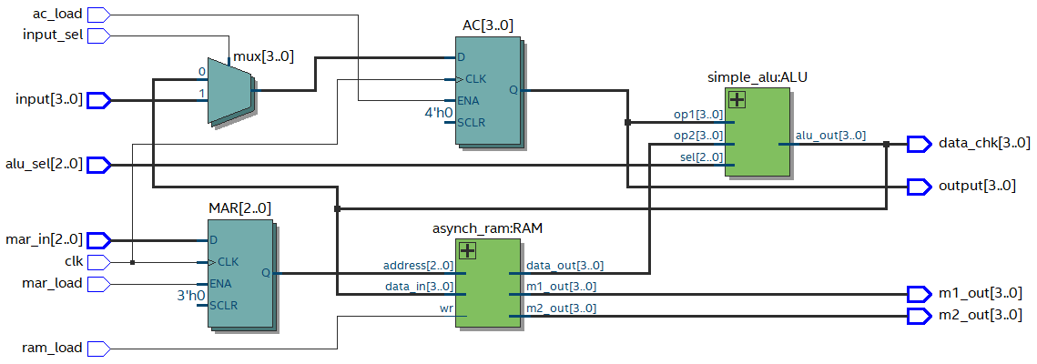
Lab 07
RAM 기반 Data Processor 구현
RTL view example

Slide 6
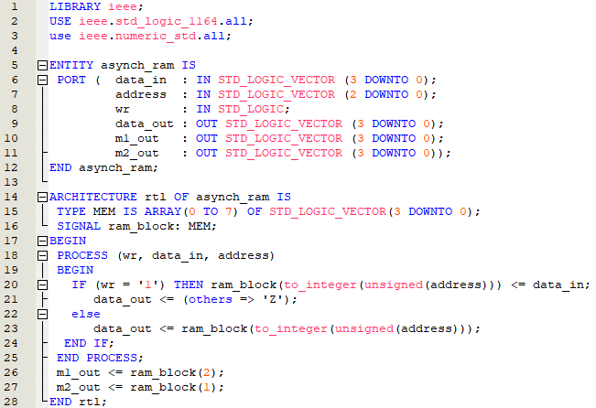
Lab 07
RAM 기반 Data Processor 구현
1. VHDL Code – Asynchronous RAM
다음은 강의자료에 주어진 Asynchronous RAM Code를 8X4 RAM으로 바꿔서 나타낸 VHDL Code이다.
8X4 RAM이므로 MEM(memory)의 ARRAY 개수는 0 TO 7로 8개, bit 수는 3 DOWNTO 0로 4 bit word를 가진다.
➔ 4 bit word를 8개 쌓은 ARRAY

Slide 7
Lab 07
RAM 기반 Data Processor 구현
1. VHDL Code – Asynchronous RAM
추가적으로 M[1]과 M[2]에 있는 data값이 제대로 들어갔는지 확인하기 위해 m1_out과 m2_out을 생성하였다.
m1_out은 M[2]를 확인 할 수 있도록 ram_block(2)를 넣고, m1_out은 M[1]을 확인할 수 있도록 ram_block(1)을 넣었다.

Slide 8
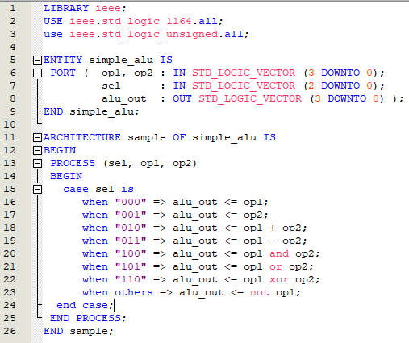
Lab 07
RAM 기반 Data Processor 구현
1. VHDL Code - ALU
다음은 강의자료에 주어진 Simple ALU Code이다.
해당 Code는 다음과 같은 ‘sel’값을 통해 어떤 operation(연산)을 사용하여 계산할 것인지 정하는 Code이다.

Slide 9
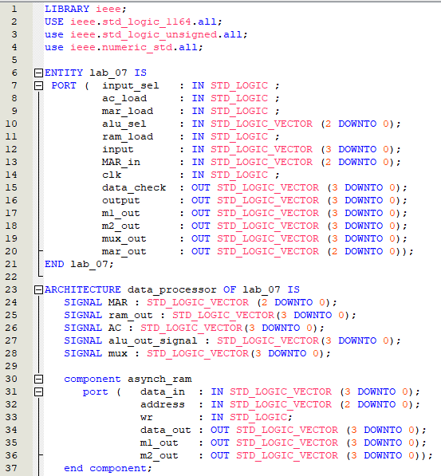
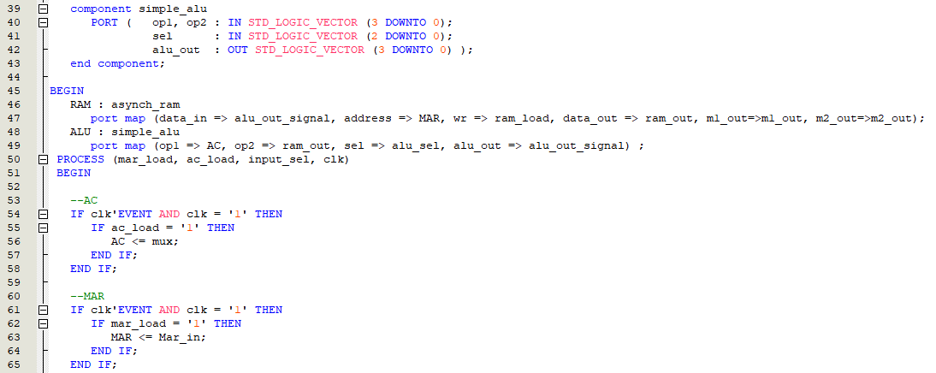
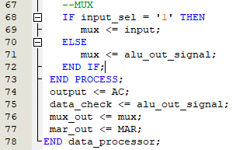
Lab 07
RAM 기반 Data Processor 구현
1. VHDL Code – Data Processor
다음은 위의 코드를 component 하고 각각 AC, MAR, MUX의 기능을 구현한 VHDL Code이다.
이는 Structural description example을 참고하여 구현하였다.

Slide 10
Lab 07
RAM 기반 Data Processor 구현
1. VHDL Code – Data Processor
해당 Input과 Output을 나열해 놓은 코드이다.
해당 Input으로는 input_sel, ac_load, mar_load, alu_sel, ram_load, input, MAR_in, clk를 가지고 있고, 각각 Clock과 직접 input값을 넣어주는 Input, 그리고 input 값을 반영하는 여부를 결정해주는 Input이다.

Slide 11
Lab 07
RAM 기반 Data Processor 구현
1. VHDL Code – Data Processor
해당 Output으로는 data_check, output, m1_out, m2_out, mux_out, mar_out이 존재하는데 이는 내부 Signal의 값이 적절한 값을 가지는지 판단하기 위해 작성한 Output이다.

Slide 12
Lab 07
RAM 기반 Data Processor 구현
1. VHDL Code – Data Processor
Architecture 내부에 존재하는 Signal들은 내부와 외부의 Signal들을 용도에 맞게 연결해주기 위한 내부 Signal이다.
MAR : MAR의 output을 RAM의 address와 연결해주는 Signal
ram_out : RAM의 해당 address에 있는 data output을 ALU와 연결해주는 Signal
AC : AC의 output을 ALU의 op1과 연결해주는 Signal

Slide 13
Lab 07
RAM 기반 Data Processor 구현
1. VHDL Code – Data Processor
alu_out_signal : ALU의 output을 각각 RAM과 MUX와 연결해주는 Signal
mux : mux의 output 값을 AC의 Input과 연결해주는 Signal
asynch_ram을 component를 하였다.
(asynch_ram에 있는 port를 가져와서 그대로
작성하였다.)

Slide 14
Lab 07
RAM 기반 Data Processor 구현
1. VHDL Code – Data Processor
Simple_alu를 component하였다.
(asynch_ram에 있는 port를 가져와서 그대로
작성하였다.)
각각의 RAM과 ALU Signal들을 위에서 기재한 내부 Signal들과 연결을 시켜주었다.

Slide 15
Lab 07
RAM 기반 Data Processor 구현
1. VHDL Code – Data Processor
① RAM
data_in은 ALU의 Output값인 alu_out_signal과 연결하고, address는 MAR의 output값인 MAR과 연결한다.
Ram의 write 여부를 결정하는 wr은 ram_load와 연결하고, data_out은 ram_out과 연결한다.
m1_out과 m2_out은 각각 동일한 이름의 외부 output에 연결한다.

Slide 16
Lab 07
RAM 기반 Data Processor 구현
1. VHDL Code – Data Processor
② ALU
Op1은 AC의 output인 AC와 연결하고, op2는 RAM의 output인 ram_out과 연결한다.
sel은 alu_sel과 연결하고, alu_out은 ALU의 output인 alu_out_signal과 연결한다.

Slide 17
Lab 07
RAM 기반 Data Processor 구현
1. VHDL Code – Data Processor
AC는 Clock의 rising edge에서 ac_load가 1일 때, AC에 mux값을 반영해준다.
MAR은 Clock의 rising edge에서 mar_load가 1일 때, MAR에 MAR_in값을 반영해준다.
MUX는 inut_sel이 1일 때, mux에 input값을 넣고, 그 외에는 mux에 alu_sout_signal값을 넣어준다.
그리고 output을 다음과 같이 뽑아 내부 Signal을 외부에서 볼 수 있게 해준다.

Slide 18
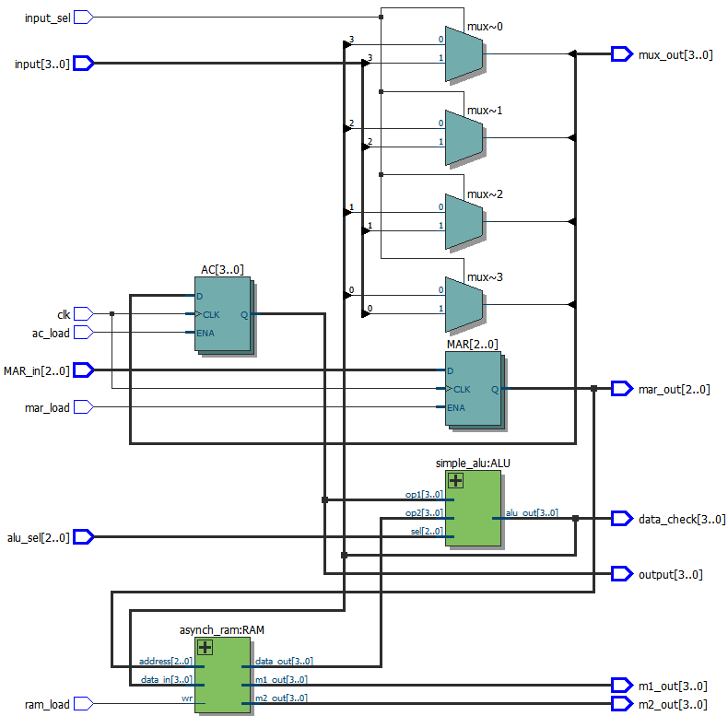
Lab 07
RAM 기반 Data Processor 구현
2. RTL Viewer
다음은 위의 코드를 RTL Viewer로 나타낸 것이다.
이를 통해 내부 Signal을 확인하기 위해서 외부로 빼서 출력한 것을 볼 수 있다.
Notes:
각각 연결이 어떻게 되어있는지 먼저 파악!(그려보기!!)
1. ac←input(3)
Mux 에 3이 들어옴 (input sel : 1) →ac를 거쳐서 op1으로 나감 → alu_out을 통해 나가서 mux0으로 들어감→ input sel : 0 – M[2]←ac저장 해야함(op2를 통해 ALU에 들어감)
data check : 3, output : 3, m_out : (op1 – 없음, op2 - 3)
2. ac← input(2)
input_sel : 1 – MUX에 2가 들어옴 → ac를 거쳐서 op1로 나감 → alu_out을 통해 나가서 mux0으로 들어감→ inpit sel : 0 – M[1]에 저장
3. input_sel : 1 – MUX에 4가 들어옴, ac를 거쳐서 op1로 나감 / op2값을 유지(2번)

Slide 19
Lab 07
RAM 기반 Data Processor 구현
2. RTL Viewer
AC와 MAR은 각각 clk의 영향을 받고, RAM과 ALU는 component를 가지고 와서 instantication을 해준다.
각각의 mux는 하나인데 이를 외부로 출력하려다 보니 1bit씩 표현되게 되었다.
Notes:
각각 연결이 어떻게 되어있는지 먼저 파악!(그려보기!!)
1. ac←input(3)
Mux 에 3이 들어옴 (input sel : 1) →ac를 거쳐서 op1으로 나감 → alu_out을 통해 나가서 mux0으로 들어감→ input sel : 0 – M[2]←ac저장 해야함(op2를 통해 ALU에 들어감)
data check : 3, output : 3, m_out : (op1 – 없음, op2 - 3)
2. ac← input(2)
input_sel : 1 – MUX에 2가 들어옴 → ac를 거쳐서 op1로 나감 → alu_out을 통해 나가서 mux0으로 들어감→ inpit sel : 0 – M[1]에 저장
3. input_sel : 1 – MUX에 4가 들어옴, ac를 거쳐서 op1로 나감 / op2값을 유지(2번)

Slide 20
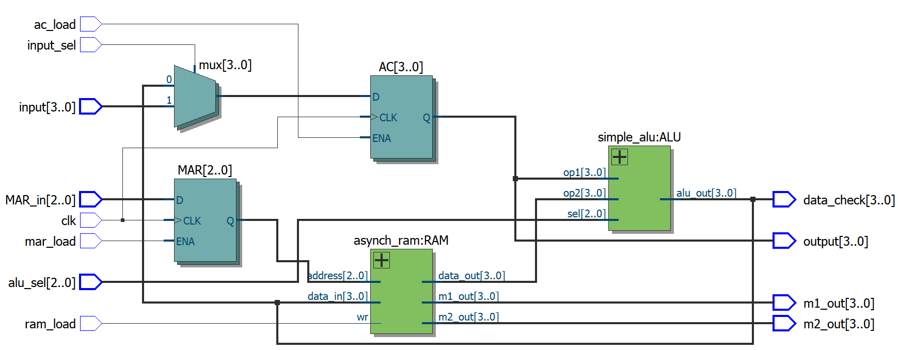
Lab 07
RAM 기반 Data Processor 구현
2. RTL Viewer
Mux와 MAR을 외부로 출력하지 않으면 다음과 같은 RTL Viewer가 나오게 된다.
Notes:
각각 연결이 어떻게 되어있는지 먼저 파악!(그려보기!!)
1. ac←input(3)
Mux 에 3이 들어옴 (input sel : 1) →ac를 거쳐서 op1으로 나감 → alu_out을 통해 나가서 mux0으로 들어감→ input sel : 0 – M[2]←ac저장 해야함(op2를 통해 ALU에 들어감)
data check : 3, output : 3, m_out : (op1 – 없음, op2 - 3)
2. ac← input(2)
input_sel : 1 – MUX에 2가 들어옴 → ac를 거쳐서 op1로 나감 → alu_out을 통해 나가서 mux0으로 들어감→ inpit sel : 0 – M[1]에 저장
3. input_sel : 1 – MUX에 4가 들어옴, ac를 거쳐서 op1로 나감 / op2값을 유지(2번)

Slide 21
Lab 07
RAM 기반 Data Processor 구현
2. RTL Viewer
Input_sel이 1이면 mux에 input이 들어가고, 해당 input은 AC를 통해 ALU로 들어가게 된다. AC에서 ac_load가 1인 경우에 저장이 되고, ALU를 통해 밖으로 나온 input은 RAM에 들어가게 된다. MAR은 clock과 동기화 되었고, mar_load가 1일 때 MAR_in을 받고, 이를 RAM의 address로 보내게 된다. 따라서 RAM에서 해당 address에 Input값이 저장되는 구조를 볼 수 있다.
Notes:
각각 연결이 어떻게 되어있는지 먼저 파악!(그려보기!!)
1. ac←input(3)
Mux 에 3이 들어옴 (input sel : 1) →ac를 거쳐서 op1으로 나감 → alu_out을 통해 나가서 mux0으로 들어감→ input sel : 0 – M[2]←ac저장 해야함(op2를 통해 ALU에 들어감)
data check : 3, output : 3, m_out : (op1 – 없음, op2 - 3)
2. ac← input(2)
input_sel : 1 – MUX에 2가 들어옴 → ac를 거쳐서 op1로 나감 → alu_out을 통해 나가서 mux0으로 들어감→ inpit sel : 0 – M[1]에 저장
3. input_sel : 1 – MUX에 4가 들어옴, ac를 거쳐서 op1로 나감 / op2값을 유지(2번)

Slide 22
Lab 07
RAM 기반 Data Processor 구현
3. Simulation
다음의 동작을 순차적으로 수행하도록 simulation 하고 검증하라.
ac ← input (‘3’)
M[2] ← ac
ac ← input (‘2’)
M[1] ← ac
ac ← input (‘4’)
ac ← ac + M[1]
ac ← ac + M[2]
주어진 순서를 토대로 Simulation을 진행하였다.

Slide 23
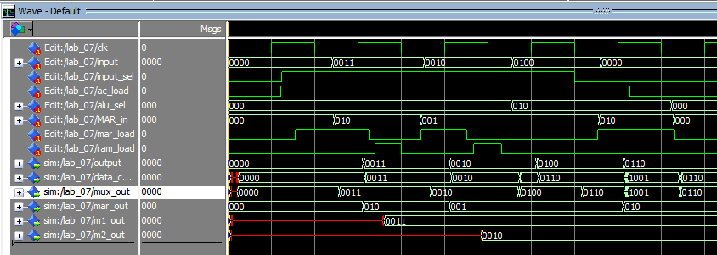
Lab 07
RAM 기반 Data Processor 구현
3. Simulation
ac ← input (‘3’)
M[2] ← ac
ac ← input (‘2’)
M[1] ← ac
ac ← input (‘4’)
ac ← ac + M[1]
ac ← ac + M[2]
다음은 Simulation 결과를 나타낸 것이다.
결과적으로 1001(9)가 나온 것을 확인할 수 있다.

Slide 24
Lab 07
RAM 기반 Data Processor 구현
3. Simulation
ac ← input (‘3’)
M[2] ← ac
ac ← input (‘2’)
M[1] ← ac
→ 이 부분 Simulation 설명
해당 Simulation은 input이 Clock의 rising edge에서 0011(3)일 때, address 010(2)에 저장하였고, input이 0010(2)일 때, address 001(1)에 저장하였다. (mar_load가 1이고, 다음에 ram_load가 1이므로 MAR_in을 Clock의 rising edge에서 받아 해당 address에 Input을 write한 것이다.)

Slide 25
Lab 07
RAM 기반 Data Processor 구현
3. Simulation
ac ← input (‘3’)
M[2] ← ac
ac ← input (‘2’)
M[1] ← ac
→ 이 부분 Simulation 설명
해당 부분의 결과를 보면 output에는 ALU에 들어가기 전에 값이 반영되어 있고, data_check는 ALU에서 나간 값이 반영되어 나타났다. 또한, mux_out을 통해 해당 mux값을 알 수 있고, mar_out에 mar_in값이 반영되어 나타난 것을 알 수 있다. 그리고 m1_out과 m2_out을 통해 해당 address 위치에 각각 input값이 잘 저장된 것을 확인 할 수 있다.

Slide 26
Lab 07
RAM 기반 Data Processor 구현
3. Simulation
ac ← input (‘4’)
ac ← ac + M[1]
ac ← ac + M[2]
→ 이 부분 Simulation 설명
input이 0100(4)일 때, address 001(1)에 있는 값과 더하였고, 다음 Clock에서 address 010(2)에 있는 값과 앞에서 더한 값의 결과를 더하였다. 따라서 더한 결과 1001(9)가 나오게 되었다. (ac_load를 다음 Clock까지 진행시켜 ac+M[1]값을 저장한 다음 address를 이동해서 해당 address에 있는 값인 M[2]와 ac+M[1]한 값을 더해주었다.)

Slide 27
Lab 07
RAM 기반 Data Processor 구현
3. Simulation
ac ← input (‘4’)
ac ← ac + M[1]
ac ← ac + M[2]
→ 이 부분 Simulation 설명
해당 부분의 결과를 보면 output에는 ALU에 들어가기 전에 값이 반영되어서 결과인 1011은 나타나지 않았고, data_check는 ALU에서 나간 값이 반영되었다. 이를 통해 최종 값이 1001(9)이라는 것을 알 수 있다. 또한, mux_out을 통해 해당 mux값을 알 수 있고, mar_out에 mar_load에 따라 mar_in값이 반영되어 나타난 것을 알 수 있다.

Slide 28
Lab 07
RAM 기반 Data Processor 구현
4. Discussion
이번 과제는 특히 많은 시간이 소요되었다. 코드를 짤 때도 각각의 Signal들이 어떻게 연결되는지 하나하나 따로 살펴보아야 했고, 이를 연결해 줄 내부 Signal도 만들어야 했다.처음에 연결을 할 때 내부 Signal을 최소화하고자 하는 마음에 연결을 하지 않은 부분이 생겨서 난감한 경우도 발생하였다. 결국에는 사용할 수 있는 모든 Signal을 사용하여 코드를 완성시켰다. 또한, 주어진 Diagram과 RTL Viewer를 관찰해가면서 하나씩 연결해 나가는 과정을 거쳐서 다음과 같은 코드를 완성시켰다. 다음으로 Simulation을 할 때 역시 많은 어려움이 있었다. 일단 저장하는 것까지 Simulation이 되는 것까지도 많은 시행착오가 있었고, 여러 번의 Simulation을 통해 이를 해결할 수 있었다.

Slide 29

Lab 07
RAM 기반 Data Processor 구현
4. Discussion
마찬가지로 더하는 과정에서도 많은 시행착오가 있었는데, 특히 M[2]를 더하는 과정에서 여러 시행착오를 겪게 되었다. M[1]이 더해지는 것까진 되었지만, 이 다음인 M[2]를 더하지 못하였다. 결국 이는 Clock과 ac_load의 관계를 명확하게 파악하지 못하면서 M[1]과 ac가 더해진 값을 저장해주지 않고 넘어가면서 생긴 문제라는 것을 알 수 있었고, 이를 해결 할 수 있었다.
이번 Simulation은 이해하는 것부터 시작해서 코드를 짜고 Simulation을 돌리기 까지 많은 어려움이 있었고, 이를 해결하기 위해서 많은 시간이 걸려서 어려웠다. 하지만, 이를 해결할 때마다 뿌듯함도 느낄 수 있었던 실습이었다.

